Slide 1
Inner emigration
Maria Suvorova,
Galina Ryazanskaya,
Alena Shchevyeva

Slide 2
Methodology
We stopped on mallet topic modeling with varying number of topics for different authors
We compared the average score for each topic in pre- and post-emigrational texts
We modeled texts before and after emigration separately for the same number of topics

Slide 3
Data
The selections from texts of three Russian authors who wrote both before and after emigration:
Bunin
Dovlatov
Solzhenitsyn

Slide 4
Bunin

Slide 5
Topics before emigration
village
поле лошадь изба двор телега голова дорога мужик ворота старуха нога усадьба рубаха
deal, trade
говорить мужик давать дело брат барин деньги старик взять мол прямо серый становиться
conversation
начинать помещик перебивать дядя подумать возражать кабинет ехать разговор совершенно улыбаться учитель николай
landscape (+on the road)
небо ветер гора солнце ночь вода белый сад высокий воздух дорога идти лес
actions (+parts of the body)
становиться глаз рука говорить голова лицо сидеть знать думать дом отвечать стоять жить

Slide 6
Topics before emigration
trip I (The gentleman from San Fransisco)
капитан пароход море рикша велг англичанин палуба остров мир черный сан-франциско ирвальд красный
trip II
солнце долина камень бог стена тень древний каменный храм пустыня мир черный земля
winter (+village)
снег изба печка кукушка деревня лес солома ветер любка сугроб поле спать снежный
Dry Valley
суходол барышня господин дом дедушка образ катерина отец святой божий князь душа плакать

Slide 7
Topics after emigration
landscape
сад стоять дом окно солнце ночь поле старый идти лес небо двор становиться
military service
говорить мол староста знать дело взять давать ходить божий шалаш становиться емеля кричать
trip (train)
большой вагон снег господин поезд извозчик зимний князь дверь улица длинный вокзал художник
revolution
народ русский революция окаянный говорить идти москва одесса россия большевик немец солдат улица
trip
великий святой век остров земля море тысяча мэтр царь лежать дворец древний капри

Slide 8
Topics after emigration
feelings & thoughts
говорить мир душа знать жить чувство всякий становиться видеть чувствовать друг совершенно сила
The life of Arsenyev
город монастырь брат улица арсеньев русский древний шатер собор степь круг русь служба
life outside Russia (Paris?)
париж знать богиня хозяин женщина квартира обри убивать надпись разум граф собор пан
parts of the body (+actions)
рука глаз говорить голова темный нога становиться пойти идти выходить черный лицо знать

Slide 9
Topics (1)
feelings/thoughts
говорить мир знать жить чувство видеть душа всякий сила друг становиться брат любовь
trip
море солнце камень великий черный земля долина гора капитан древний мир стена остров
parts of the body (senses?) & actions
рука глаз становиться лицо голова говорить думать нога черный отвечать дом стоять темный
revolution
народ русский россия революция немец газета солдат окаянный улица идти москва одесса большевик

Slide 10
Topics (2)
Dry Valley (family (difficulties?))
князь святой божий дедушка церковь суходол барышня мать сын господин тетя кричать ребенок
village
изба поле лошадь двор мужик дорога голова серый деревня телега хлеб крыльцо село
landscape (+on the road)
небо идти сад окно стоять лес ветер солнце ночь дорога город старый белый
deal, trade
говорить становиться дело мужик давать брат спрашивать взять мол пойти сидеть барин жить
everyday life
знать господин гость извозчик столовая натали приезжать ехать начинать диван город художник играть

Slide 11
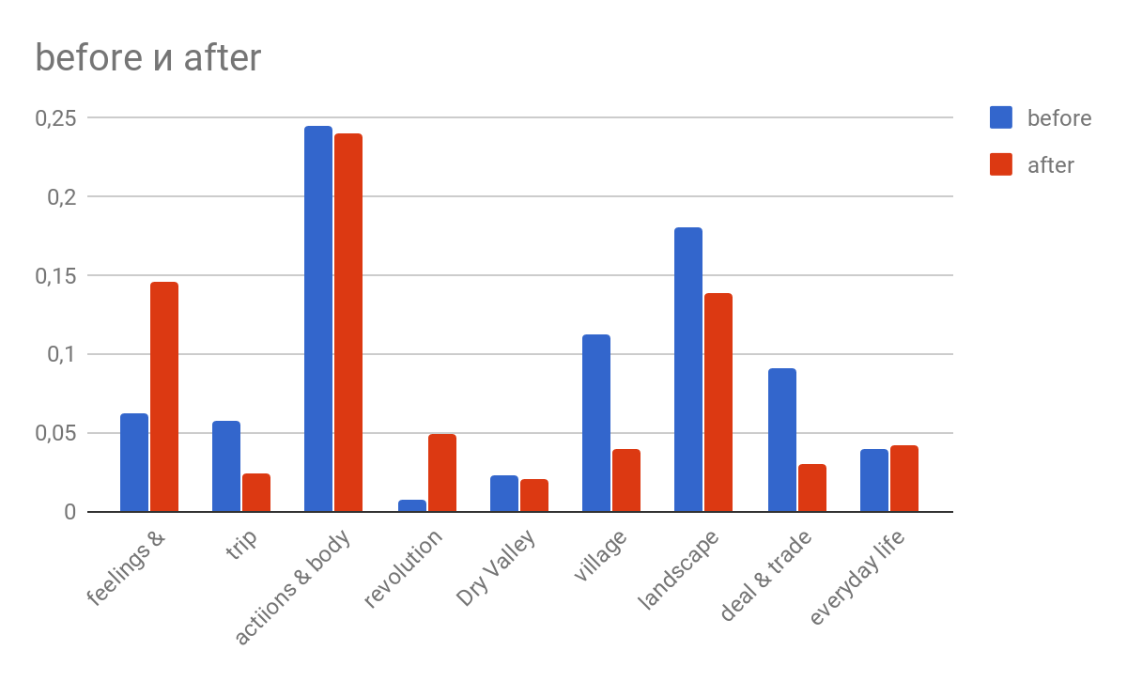
Topic comparison chart

Slide 12
Dovlatov

Slide 13
Topics before emigration (1)
zona
капитан идти зек сидеть собака ефрейтор барак начальник инструктор голова солдат коридор пить снег зайти женщина надзиратель зона лес попадать
exterior
утро спрашивать голос дядя улица карман гора выходить голова комната волк черный угол тяжелый разведчик зал едва замечать главное крыльцо
interior
рука дверь произносить окно глаз стоять стол нога дорога уходить начинать белый сразу солнце лежать стена взглядывать машина минута оставаться

Slide 14
Topics before emigration (2)
literature
рассказ написать писатель литературный автор молодой товарищ рукопись книга редактор литература как-то русский начинать довлатов поэт бродский журнал рецензия ундервуд
work
идти дело спрашивать знать друг отвечать становиться понимать казаться видеть женщина работа пойти давать лицо дом оказываться майор час увидеть
love/alco
говорить думать жена давать хороший знать какой-то самый слово пушкин деньги выпивать рубль подходить что-то любовь жить бутылка пить работать

Slide 15
Topics after emigration (1)
literature
писатель русский книга литература писать советский американский слово самый написать литературный журнал запад художник бродский рассказ автор ленинград как-то союз
money
женщина машина рука минута спрашивать глаз купить голова короче какой-то рубль час ответ место голос магазин последний звонить брать доставать
emigration
газета америка еврей новый знать русский хороший давать американец общий свобода мокер дело редакция идея история советский нью-йорк любой язык

Slide 16
Topics after emigration (2)
zona
говорить идти взять лагерный лагерь ленин лежать пойти давать бумага женщина товарищ возле дело зэк являться видеть зайти добавлять написать
work
говорить становиться знать думать отвечать жена спрашивать что-то деньги жить друг идти понимать любить работать оказываться знакомый самый помнить должный
family (alco)
брат отец дядя замечать какой-то подходить дед уходить выпивать мать тетка минута повторять вечер рука девушка сын мама улыбаться поехать

Slide 17
Topics (1)
Alco/party
спрашивать рубль друг выпивать девушка дверь видеть любить ждать товарищ бутылка улыбаться майор уходить комната вид мужчина свет карман вода
Emigration
газета америка хороший еврей жить новый русский советский любить американец друг знать американский язык история деньги россия свобода дядя считать
Literature
писатель книга писать русский литература написать рассказ литературный автор начинать журнал советский бродский молодой идти как-то рукопись поэт довлатов редактор

Slide 18
Topics (2)
Zona
идти капитан рука пойти нога тихо утро лагерный женщина выходить лицо зек крикнуть сидеть глаз стоять лежать произносить пить видеть
Work
говорить знать дело думать становиться какой-то давать что-то понимать самый должный работа казаться слово знакомый кто-то рассказывать вопрос работать называть
Family
спрашивать минута женщина отвечать деньги идти брат рука оказываться машина отец замечать подумать садиться час дом улица ребенок жена купить

Slide 19
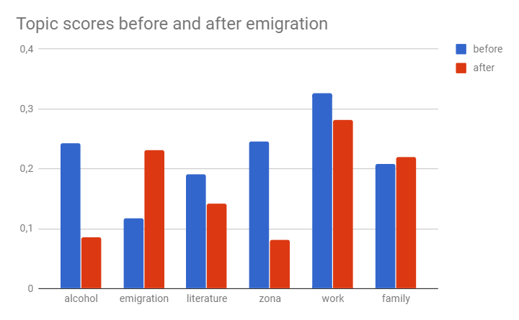
Topic comparison chart

Slide 20
Solzhenitsyn

Slide 21
Topics before emigration
Village/Orthodoxy
вода земля дорога видеть белый знать давать друг самый русский двор конец город ход душа небо никакой грудь тихо увидеть
USSR Life
пойти смотреть понимать идти спрашивать дело лицо знать товарищ директор лейтенант какой-то здание становиться грачик техникум отвечать большой сидеть стол
Village/War
выходить дверь уходить приходить жить говорить изба ходить держать становиться война окно час черный ночь вечер самый стоять дом мешок
Gulag
бригадир давать бригада барак лагерь цезарь зэк миска становиться идти кричать работа стоять сидеть надзиратель спина оставаться знать раствор утро

Slide 22
Topics after emigration
Literature/New life
становиться писатель знать отец новый емцов литература директор дом какой-то должный читать школа министр вечер завод хороший стол комната писать
Everyday life
давать пойти идти оставаться дело говорить место самый лицо сразу стоять глаз видеть понимать ничто что-то приходить друг сидеть находить
War (Germany)
немец штаб бой бригада дорога знать война ночь пост машина батарея никакой топлев никто пушка бежать майор дивизион смотреть карта
War (USSR)
жуков становиться сталин красный война сила военный село большой семья деревня крестьянин месяц советский полк армия знать власть новый фронт

Slide 23
All topics (1)
Philosophy
стоять самый друг место сторона идти понимать ночь утро последний проходить новый думать ходить земля лицо дорога белый черный смотреть
Village
глаз изба комната выходить окно дверь война говорить вечер спать свет зима вставать из-за печь старик станция поезд стена военный
Literature/New life
писатель новый отец емцов литература директор министр завод лицо школа комиссар получать прежний алеша глаз группа дмитрий коноплев статья класс
War (USSR)
жуков сталин война село красный военный армия москва крестьянин семья полк деревня тамбовский власть победа бандит фронт штаб отряд писать

Slide 24
All topics (2)
Everyday life
становиться знать давать видеть никто сразу пойти говорить дело что-то приходить идти ничто взять сидеть находить уходить какой-то работа жить
War (Germany)
немец бой пост штаб бригада война батарея карта машина топлев майор пушка бежать дивизион душа никакой немецкий огневой снаряд овсянников
Gulag
бригадир бригада барак лагерь цезарь зэк давать миска кричать надзиратель раствор зона мороз конвой валенок сидеть работа печка кавторанг столовая
USSR Life
товарищ лейтенант смотреть стол спрашивать ребята здание понимать отвечать лицо директор принимать книга техникум ехать грачик пойти разрешать снимать вид

Slide 25
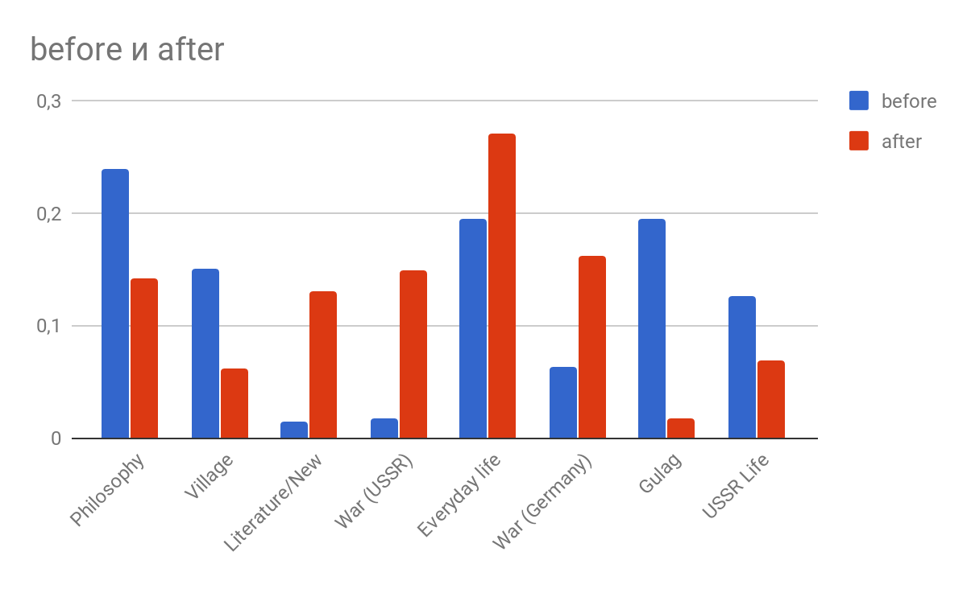
Topic comparison chart

Slide 26
Thank you!

